Slide 1
La secolarità consacrata tra sacralizzazione della politica e secolarizzazione della religione
Le origini dell’Istituto Secolare delle Missionarie della Regalità

Slide 2
Sommario
Un crinale tra due versanti/piani inclinati – ex saeculo «dentro» la storia
1- S. Cuore a rischio temporalismo: sacralizzazione della politica?
2 - Correlazione Università Cattolica – Azione Cattolica e Istituto/i della Regalità: secolarizzazione della religione ?
2 - Crisi e scioglimento del vincolo Consacrazione – Opere (1938): scoperta conciliare!
1- Franceschini, Lazzati e Dossetti vs Gedda: laicità della politica e apoliticità della religione
Il Gemelli di Brasca e l’ISM di Raponi: anima spirituale di una UC plurale e riformista «dentro» la storia!

Slide 3
Dentro un intreccio a rischio di scivolamenti!
L’opzione per la secolarità consacrata vive dell’intreccio inestricabile tra impegno politico e estasi religiosa, tra assillo per la riforma sociale e anelito interiore all’infinito che abita tutte le cose: essa getta un ponte tra immanenza e trascendenza. Dentro questo intreccio, la secolarità consacrata appare, allora, come un crinale sottilissimo tra sacralizzazione della politica e secolarizzazione della religione, al punto che lo scivolamento verso l’uno o l’altro dei due versanti può valutarsi come la negazione della medesima, il tradimento di un’interiorità religiosa, che, orientata dalla logica dell’incarnazione, abita la realtà sociale e politica, divenendone fermento di riforma.

Slide 4
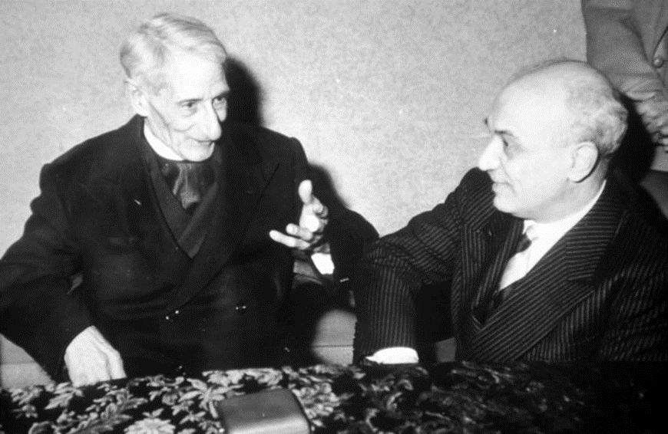
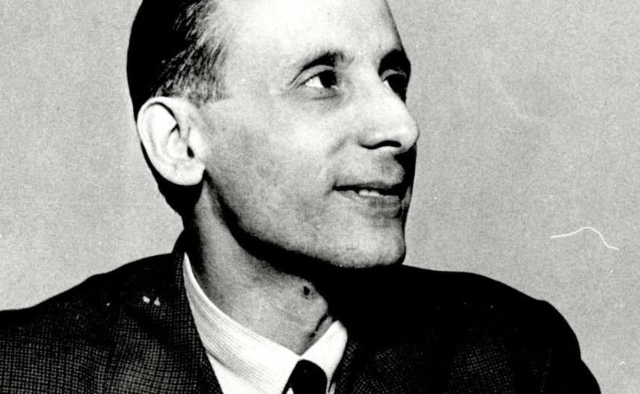
Nell’orizzonte dell’attualità!
Dossetti un punto di osservazione
non eludibile!
Denuncia non solo il fallimento di una politica cattolica, ma di una spiritualità secolare: dentro la storia! per riconoscere i bisogni reali!
Sotto accasa le riforme imperfette di Fanfani emulo di De Gasperi

Slide 5
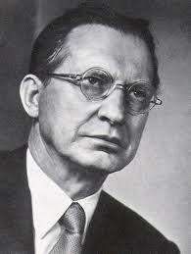
A Gemelli non piace De Gasperi
Al Congresso del PPI 1919 da ex socialista presenta una riforma “bolscevica”!
“Il capitalismo attuale non è una forma assoluta, né può esserci imposto in economia dalla nostra fede. La forma economica del salariato può e deve cessare. Perciò partecipazione agli utili con l’azionariato operaio; graduale passaggio della terra a chi la lavora”.

Slide 6
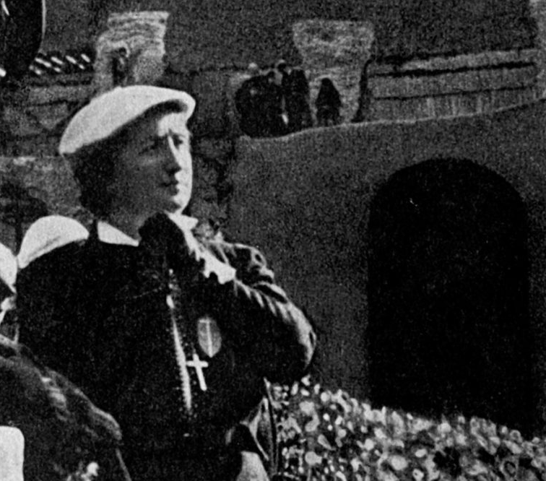
Il Regno sociale del Sacro Cuore
I sospetti della Curia pontificia della consacrazione a causa dell’inclinazione temporalista – Morozzo della Rocca
“Vestita di nero, con la piccola pelliccia d’ermellino sotto la quale avevo la bandiera tricolore. Il Papa mi vide e sorrise.”
Benedetto XV: “la sua missione è l’Italia”.
Nazionalismo risorgimentale non confessionale.

Slide 7
Dentro l’intreccio
Dentro la passione culturale, sociale, femminile per l’Italia nasce l’intuizione secolare… E l’idea stessa di consacrazione:
Passione: “Ci ha talmente presa l’anima la Gioventù femminile, che vorremmo dedicare tutta la nostra vita all’apostolato”.
Secolarità consacrata! Non certo il temporalismo separatista degli integristi!

Slide 8
S. Cuore e società di massa
“...quella nazione ignorata dallo stato liberale, quel popolo ancora estraneo agli ideali di patria, ma immerso in una concretezza quotidiana, rurale più che cittadina, in un’appartenenza intrisa di sentimenti, religione e miti che lo Stato liberale non era risuscito a intercettare.”
L’apostola del Sacro Cuore concepisce l’università come un’istituzione di popolo.

Slide 9
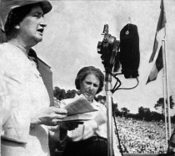

Slide 10
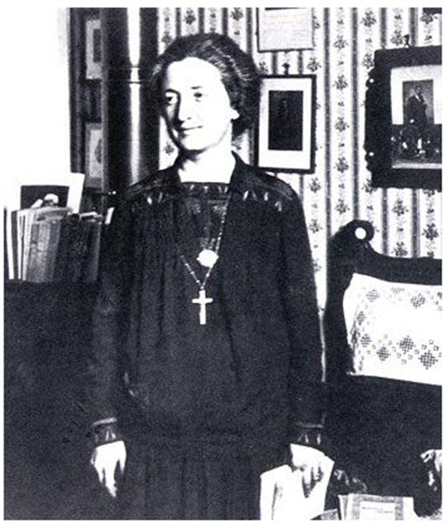
UnA penetrazione sociale, culturale e religiosa dal basso!
Non interessa un orientamento politico delle masse, ma culturale e religioso!
Da qui la consacrazione ex saeculo!

Slide 11
Spiritualità secolare
A fondare un’autentica vocazione laicale non poteva bastare l’impegno nella battaglia integrista per la difesa dei diritti dell’istituzione ecclesiastica, né lo sforzo di costituire un partito cattolico, sia pur di orientamento popolare. Soltanto l’opzione religiosa poteva assicurare al laicato vera autonomia e identità propria. La consacrazione al Sacro Cuore delle masse, protagoniste della società post-liberale, sfocia così nella consacrazione di un laicato consapevole della propria chiamata religiosa ad accompagnare la famiglia umana nella realizzazione del Regno di Dio.

Slide 12
Università Cattolica - AC - Istituto/i della Regalità
Collusione: Le “giovani cattoliche milanesi, cui ben presto seguirono tutte le giovani cattoliche d’Italia, fecero dell’Università uno scopo della loro resistenza e si incaricarono del suo finanziamento attraverso lo stillicidio delle raccolte periodiche”.
“Certo se P. Gemelli non avesse saputo conseguire tale autonomia dai poteri centrali alla Gioventù Cattolica Femminile, il finanziamento della Università cattolica sarebbe stato assai più difficoltoso di quello che non sia attualmente.”

Slide 13
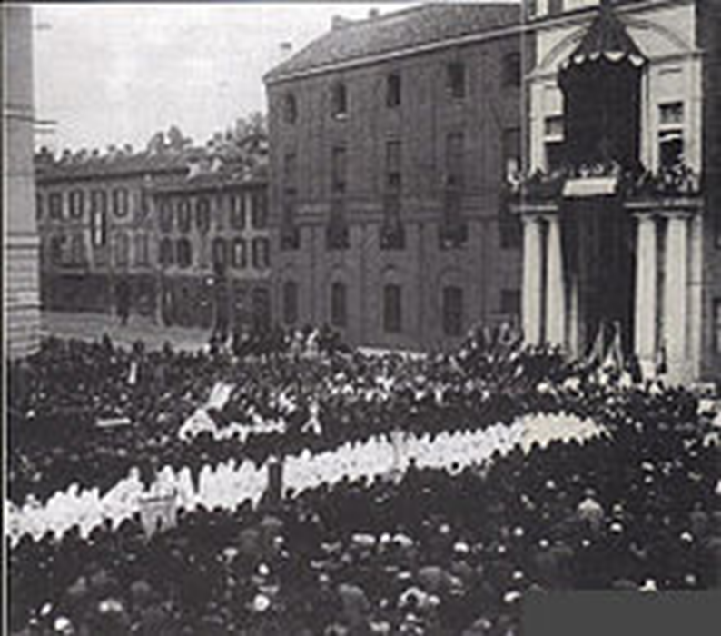
Istituto maschile
“Saldissimo congegno di governo” […], una struttura forte, unitaria, accentrata, espressione di una personalità che aveva il genio e la vocazione del comando.” Pietro Zerbi

Slide 14
Gemelli - Complesso – il contesto
Lo studio del ruolo avuto da Agostino Gemelli nelle origini dell’Istituto secolare delle Missionarie e dei Missionari richiede, perciò, un’ampiezza di prospettiva tale da abbracciare l’intera complessità di temi che non cessano di suscitare nuove importanti questioni: il rapporto tra Chiesa e totalitarismi; l’evoluzione del concetto di politica cattolica, da Leone XIII a Giovanni Paolo II, con particolare attenzione a Giovanni XXIII e alla svolta conciliare; l’idea di laicato e la concezione stessa di Chiesa, di spiritualità, di secolarità e di storia, maturate lungo il medesimo arco temporale.

Slide 15
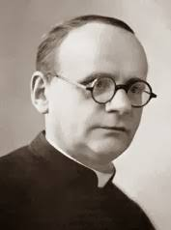
Alla ricerca del crinale!
Nella consapevolezza di tale complessità, contraddittoria, e perfino ambigua, occorre continuare a interrogarsi sulle cause dei ritardi di una “chiesa del vangelo”!!
“La notte nera delle vacche nere” G.W.F. Hegel
Francesco Olgiati – formatore di Lazzati e Dossetti: una linea di spiritualità antipolitica e riformistica!

Slide 16
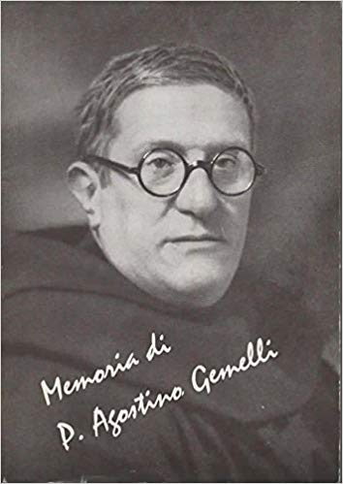
Crisi del nesso Consacrazione - Opere
Il tramonto del pontificato di Pio XI (1939), grande patrocinatore del progetto intransigente della Cattolica, affidato alle cure dell’ex socialista Gemelli, segna una crisi dell’istituzione accademica, simbolo della correlazione tra scienza, sapienza e azione.
In crisi è soprattutto la figura di Gemelli: “Anch’io mi sono chiesto se non abbiamo sbagliato strada o se non era il caso di tornare indietro”.

Slide 17
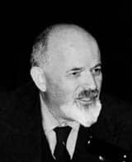
Esito liberante
Franceschini: “Credo che questo sia stato il frutto più prezioso delle crisi 1938-42, insieme con l’abbandono di opere particolari da servire, soprattutto l’Università: anche se non ce ne rendemmo conto subito”.
Il riconoscimento con il volume del 1979, esito del rinnovamento conciliare - verifica delle origini carismatiche!
Inviato a Lazzati con una lettera di accompagnamento

Slide 18
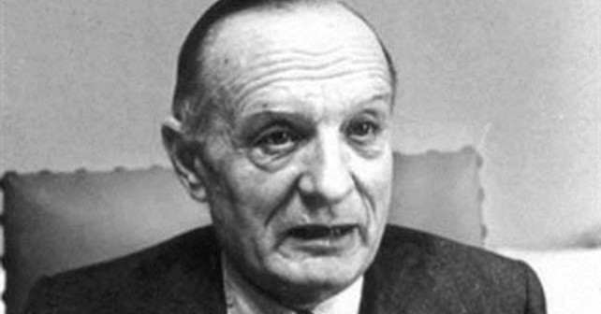
Franceschini – Lazzati – Dossetti vs …
“Soltanto un’impostura”, dichiara la Barelli, stigmatizzando il suo comportamento!
Individuando la causa del distacco di Lazzati nel dissidio con Gedda, Franceschini dischiara chiaramente la linea lungo la quale corre la vicenda dell’Istituto della Regalità: quella di Lazzati e Dossetti vs Gedda.
Non si dimentichi l’orizzonte conciliare!

Slide 19
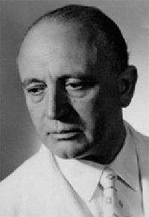
Laicità della politica apoliticità della religione
Già nel 1948, infatti, intervenendo sulla rivista “Cronache sociali” (1-15 novembre 1948), i gemelliani La Pira e Fanfani si associano con Lazzati e Dossetti in difesa della distinzione tra impegno religioso, proprio dell’Azione cattolica e impegno politico, tipico del partito dei cattolici.

Slide 20
Da Franceschini a Lazzati - UC
Il 30 luglio 1969, Franceschini propone la nomina, per acclamazione, di Lazzati a rettore della Cattolica.
Una riforma che eviti tanto la “politicizzazione dell’Università” quanto la “strumentalizzazione della cultura”.

Slide 21
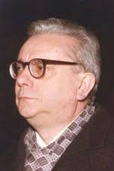
Giancarlo Brasca (1970)
Mario Agnes: “Brasca è l’espressione di quel laicato nascosto, quasi ignorato, che costituisce il nerbo della comunità ecclesiale, che ha donato la propria vita alla Chiesa, oltre che all’Università Cattolica, con straordinario spirito di servizio.”

Slide 22
Comune origine spirituale
Lazzati si forma prima, sul testo di Olgiati, Per una nuova fioritura di Gigli, fondamentale per la vocazione dello stesso Brasca; poi, su quello di Gemelli, Una parola amica alle anime che si vogliono consacrare al servizio di Dio nel mondo; quindi, sulla vasta Bibliografia che Gemelli ha selezionato per la formazione spirituale dei Missionari della Regalità di Cristo: Lazzati, anzi, la assume a modello per i suoi sodali, affidandone la cura allo stesso Dossetti.

Slide 23
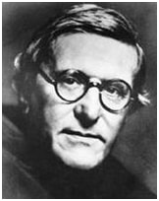
La spiritualità di Gemelli
Brasca invece si concentra proprio sul Gemelli delle confidenze personali, quello che si lascia consigliare, quello della preghiera e della spiritualità, dell’intimità.

Slide 24
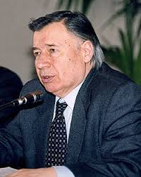
La Cattolica al Concilio
Nicola Raponi, l’allievo di Ettore Passerin d’Entrèves, grande antesignano delle ricerche sul cattolicesimo liberale
Per sconfessare l’idea di una Cattolica intransigente, cioè antimoderna e anti-liberale, Raponi può usufruire proprio di una lettera di Maria Sticco – responsabile della “delibera memorabile”, del 1954

Slide 25
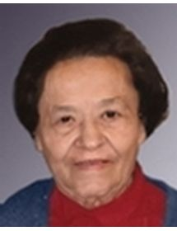
Senza antagonismi senza competizioni!
L’Università: “Un impegno difficile e sofferto, per risolvere in positivo il problema di una presenza seria ed efficace nel mondo della cultura e della scienza da parte dei cattolici, e non in antagonismo, ma semmai in libera competizione con le altre istituzioni scientifiche e le altre correnti culturali”.

Slide 26
Alle origini della cattolica - la spiritualità della Barelli
“Gruppo di volontarie, che hanno per divisa la spiritualità francescana, nel servizio all’Università Cattolica era e resterà un punto fermo nella nascita e nello sviluppo dell’ateneo di Gemelli.”
L’Università Cattolica delle origini non era orientata alla riconquista politica, bensì alla riforma sociale, allo sviluppo, mediante un piano culturale, formativo e spirituale, del Paese reale.

Slide 27
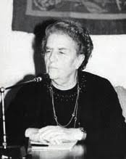
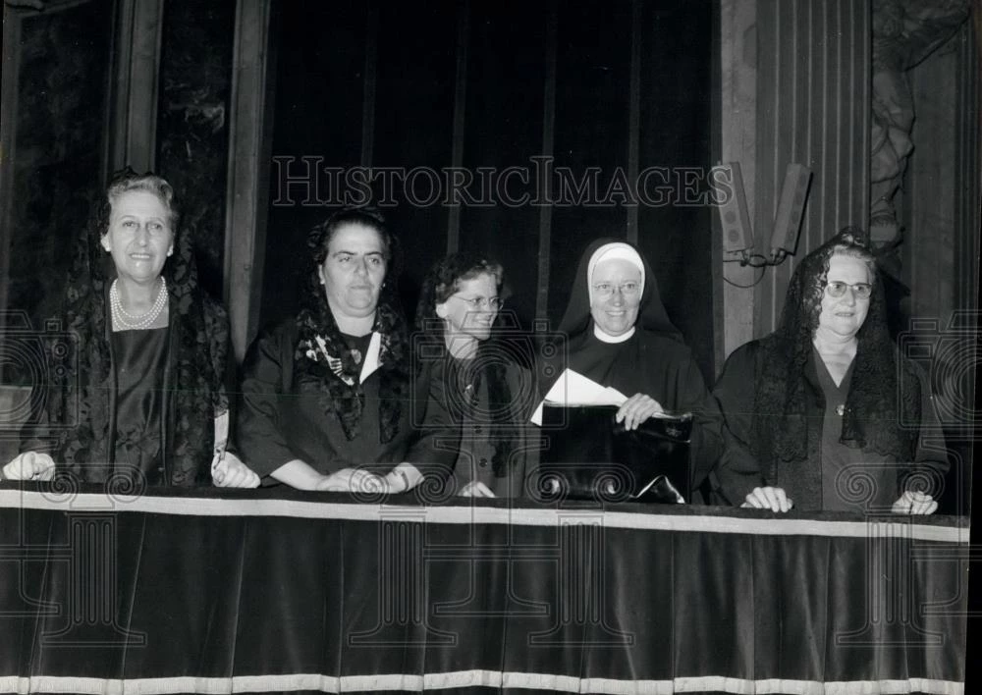
«Il dentro» delle origini
Il punto di osservazione conciliare – Alda Miceli
Metodologia: L’intimo ignorato dalle storie costruite sull’ufficialità dei grandi documenti
Il dentro, l’ex saeculo, anima della secolarità consacrata

